Slide 1
10. TUUMAMAGNETRESONANTS-SPEKTROSKOOPIA

Slide 2
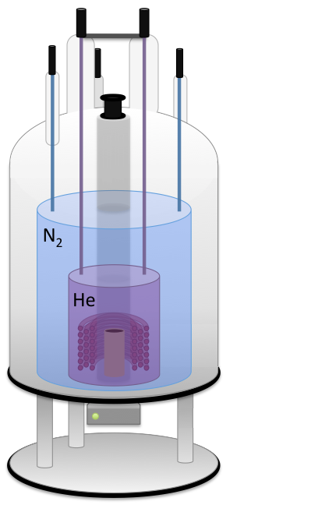
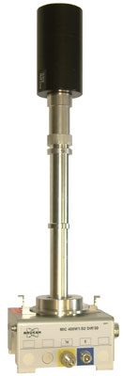
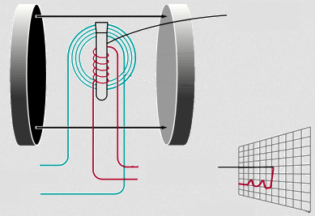
TUUMAMAGNETRESONANTSSPEKTROSKOOPIA
Tuumamagnetresonantsspektroskoopia (TMR) on üks võimsamaid ainete molekulaarstruktuuri uurimise meetodeid.
Aatomspektroskoopia.
TMR vaatleb aatomite tuumasid.
Proov
Spekter
Raadiolained,
detektor
Mõõtepea
Raadiolained,
sisend

Slide 3
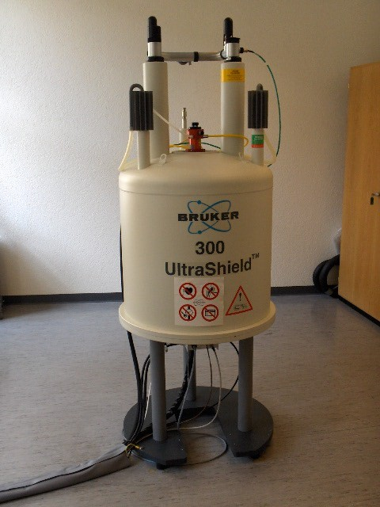
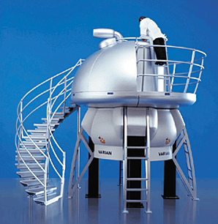
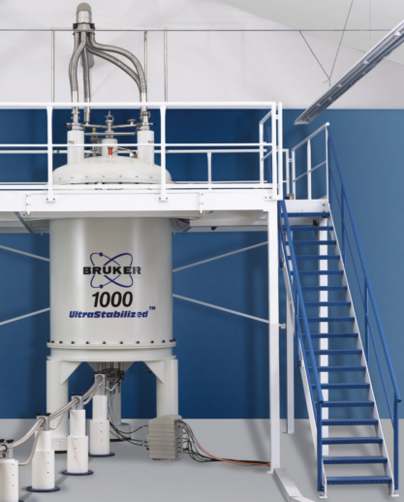
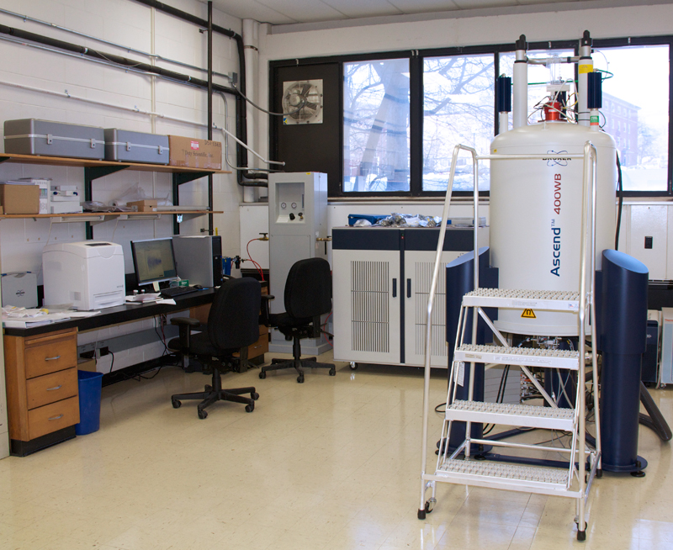
TUUMAMAGNETRESONANTSSPEKTROSKOOPIA

Slide 4
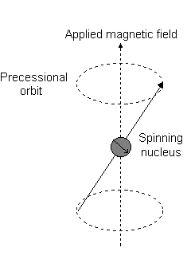
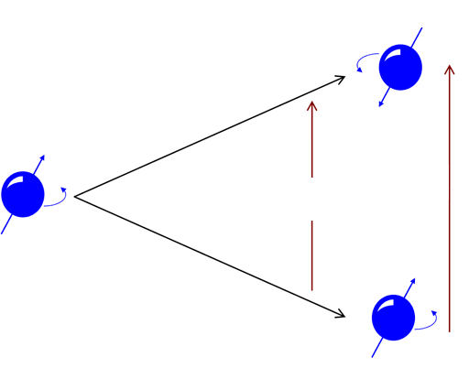
TUUMAMAGNETRESONANTSSPEKTROSKOOPIA
Kõrgema energiaga olek: tuum tekitab magnetvälja, mis on välise välja suhtes vastassuunaline.
Rakendatud magnetväli
Spinn 1/2
Pretsessiooni
orbiit
Tuum on elektriliselt laetud, paljudel on spinn, mistõttu toimivad magnetitena.
Pöörlev
aatom
B₀
Energiate erinevus vastab sagedusele.
Väline
magnetväli
Madalama energiaga olek: tuum tekitab magnetvälja, mis on välise väljaga samasuunaline.
Sagedus, keemiline nihe, ppm.

Slide 5
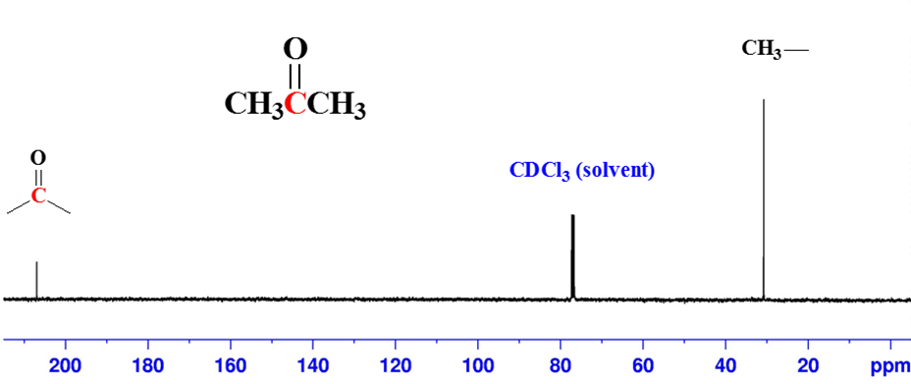
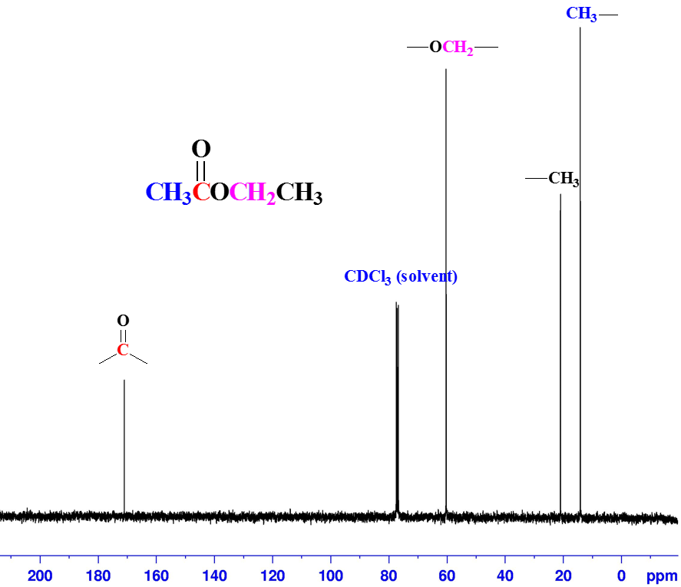
TUUMAMAGNETRESONANTSSPEKTROSKOOPIA
¹³C keemiline nihe, ppm
¹³C keemiline nihe, ppm

Slide 6
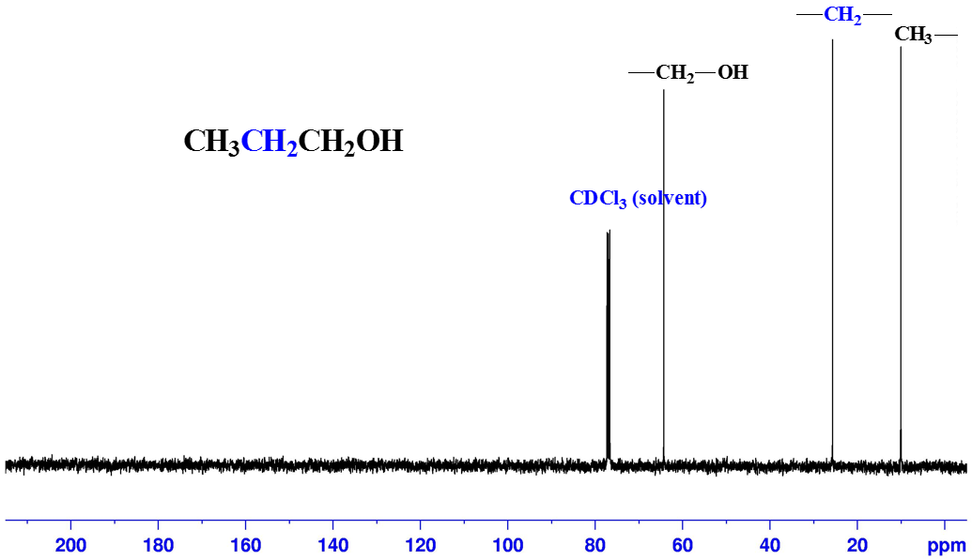
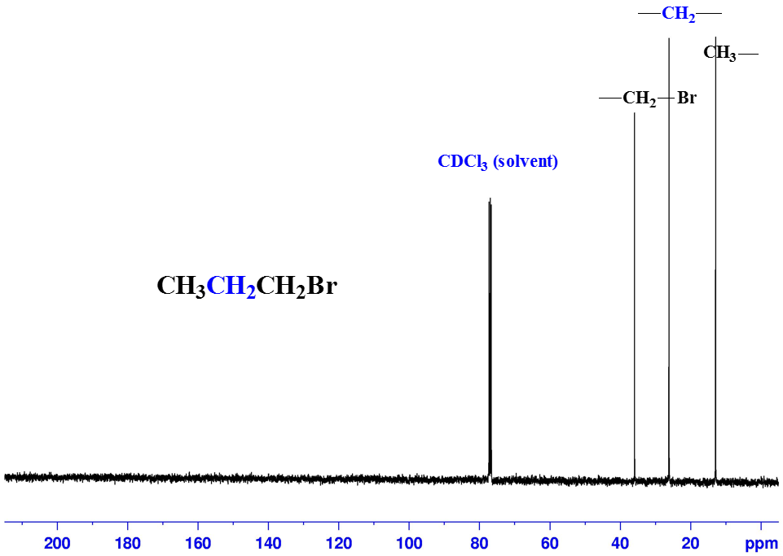
TUUMAMAGNETRESONANTSSPEKTROSKOOPIA
¹³C keemiline nihe, ppm
¹³C keemiline nihe, ppm

Slide 7
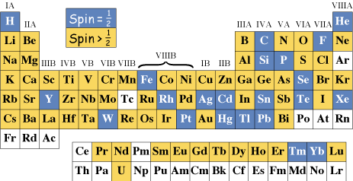
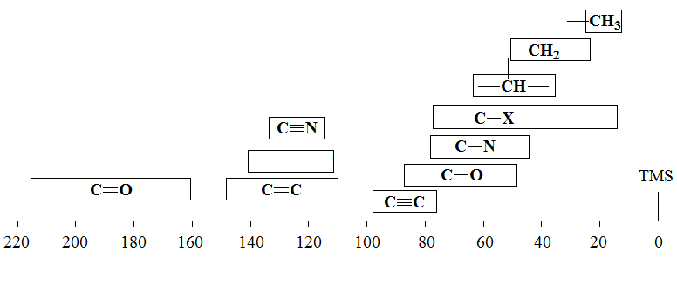
TUUMAMAGNETRESONANTSSPEKTROSKOOPIA
Isotoop | Levimus, %
¹H | 99,985
²H | 0,015
¹³C | 1,108
¹⁵N | 0,37
¹⁹F | 100,0
³¹P | 100,0
(halogeen)
Arom. C
¹³C keemiline nihe, ppm
Notes:
http://teaching.shu.ac.uk/hwb/chemistry/tutorials/molspec/nmr1.htm

Slide 8
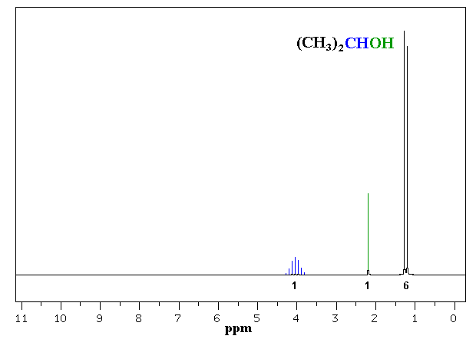
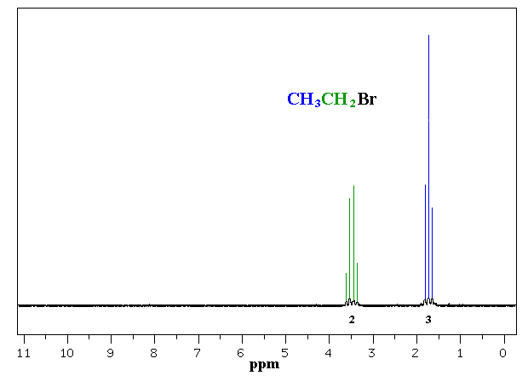
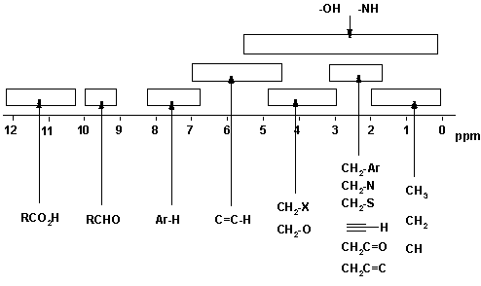
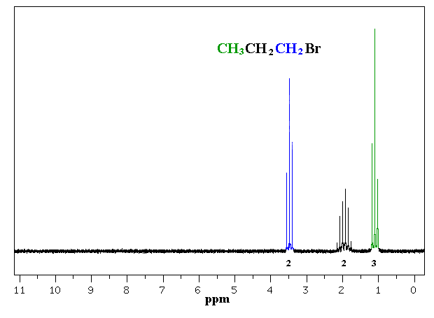
TUUMAMAGNETRESONANTSSPEKTROSKOOPIA

Slide 9
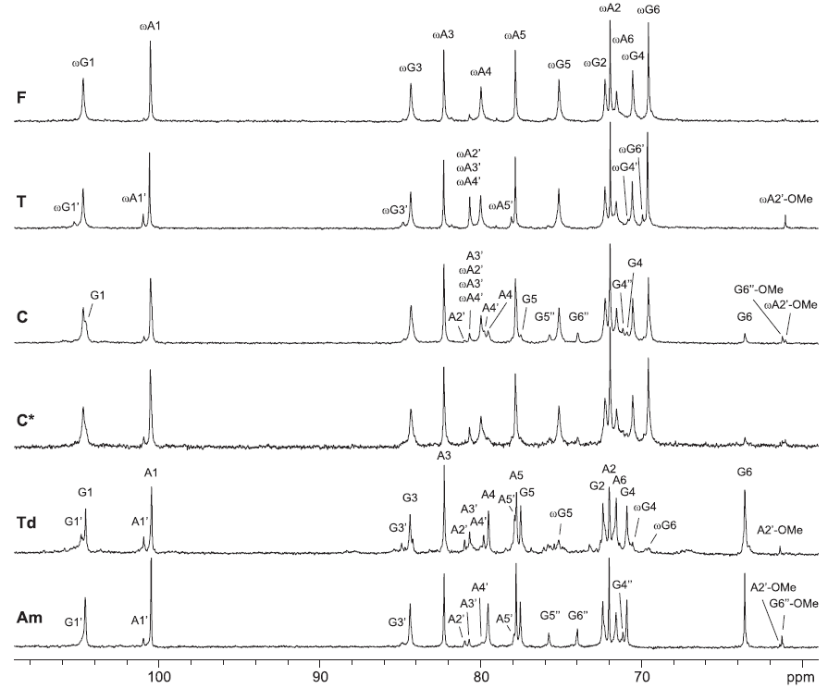
¹³C-TMR

Slide 10
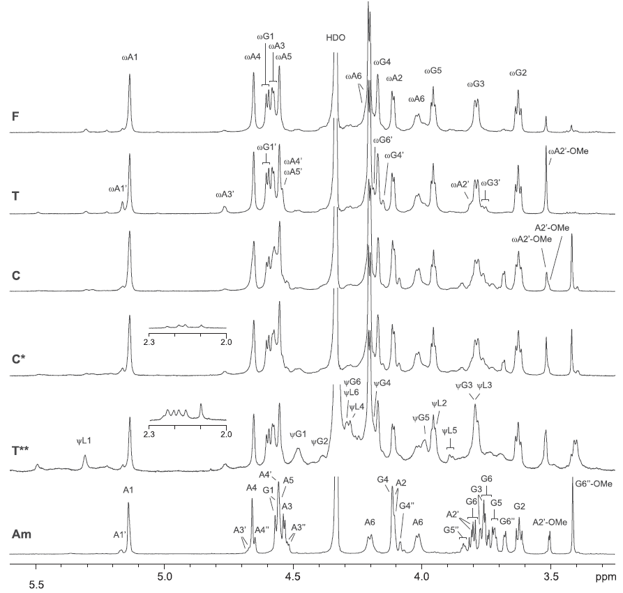
¹H-TMR

Slide 11
11. VEDELIKKROMATOGRAAFIA

Slide 12
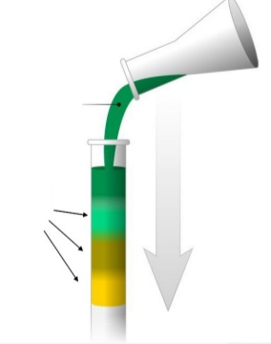
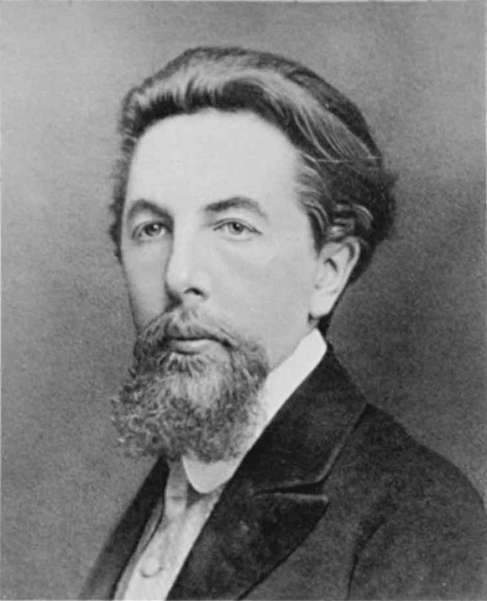
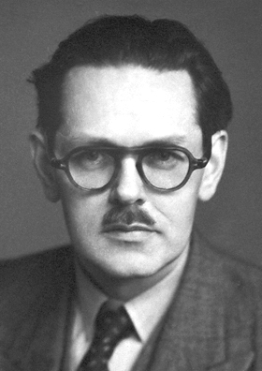
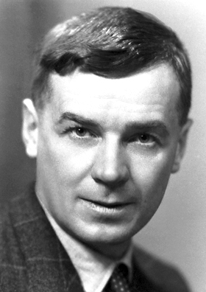
KROMATOGRAAFIA
Taimne ekstrakt
Kromatograafia on meetod, mille abil saab segusid üksikuteks komponentideks lahutada.
M. S. Tsvett avastas 1903. a. kromatograafia nähtuse.
Kasutas kaltsiumkarbonaadiga täidetud toru, mida voolutas petrooleetri ja etanooli seguga – lahutas üksteisest klorofüllid ja karotenoidid. 1906. a. kasutas terminit ‘kromatograafia’.
Värvilised tsoonid
Kromatograafia tänapäevasel kujul.
Nobeli keemiapreemia
1952. a.
Mikhail Semyonovich Tsvet
(1872–1919)
A.J.P. Martin
R.L.M. Synge
Notes:
Tsvet – Vene/Itaalia päritolu botaanik.
Martin ja Synge – inglise keemikud
Tänapäeval tehakse 30% kõigist analüüsidest kromatograafia abil.

Slide 13
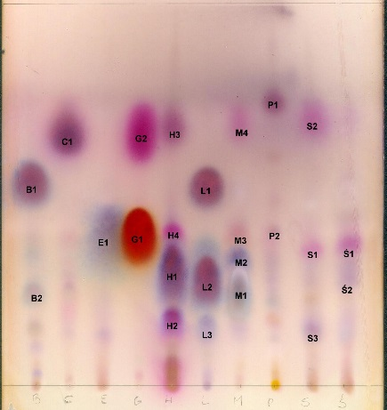
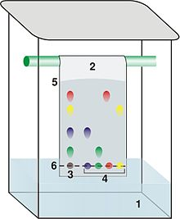
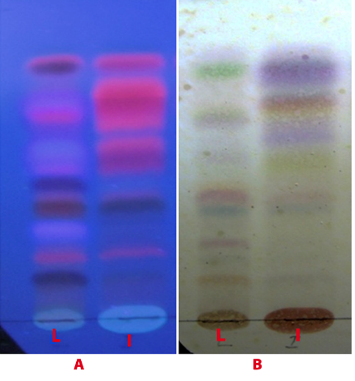
PLANAARKROMATOGRAAFIA
Planaarkromatograafia on lihtsaim variant vedelikkromatograafiast (LC).
Statsionaarse faasi kandja: klaas, metall, sünteetiline materjal.
Statsionaarne faas: õhukese kihina kandjale kantud materjal (tahke aine, geel, vedelik) või plaadi materjal ise (nt. paberkromatograafia). Kromato-graafiline plaat, paber.
Mobiilne faas (eluent): vedelik või gaas, mis kannab proovis olevad ained läbi statsionaarse faasi. Liigub statsionaarse faasi suhtes rõhu, gravitatsiooni- või kapillaarjõudude mõjul.
Lahutatav proov: ained, mis kanduvad eluendi liikumise tõttu läbi statsionaarse faasi.
1. Eluent (vooluti)
2. Kromatograafiline plaat
3. Uuritav segu
4. Standardained
5. Eluendi front
6. Stardijoon
UV 366 nm
Peale ilmutiga piserdamist

Slide 14
PLANAARKROMATOGRAAFIA
Mehhanism: mobiilne faas liigub läbi statsionaarse faasi viies endaga kaasa läbi statsionaarse faasi analüüsitavat proovi.
Kromatograafia põhialus: ainete segu üksikud komponendid peavad läbi statsionaarse faasi liikuma erineva kiirusega – vaid nii tagatakse segu komponentideks lahutumine.
Visualiseerimine: nähtav valgus (värvilised ained), mittespetsiifiline ilmutamine (joodikamber), spetsiifiline ilmutamine (ninhüdriin), fluorestsentsi jälgimine (UV-lamp).
Eelised: lihtne, odav, kiire.
Puudused: madal lahutuvus, kehv korratavus, raske automatiseerida.
Kasutusala: esmane “sõelumine”.

Slide 15
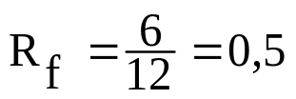
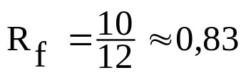
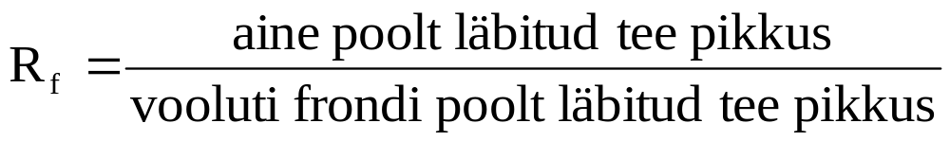
JAOTUSKOEFITSIENT
Jaotuskoefitsient, R_{f} (retention factor) – jaotuskoefitsient (retentsiooni koefitsient), aine poolt kromatograafilisel plaadil (paberil) läbitud tee pikkuse ja vooluti frondi poolt läbitud tee pikkuse suhe. Võimaldab väljendada individuaalse aine liikuvust.
R_{f} on standardtingimustes konstantne kindla aine ning voolutisüsteemi jaoks ja iseloomustab aine jaotuvust statsionaarse faasi ja liikuva faasi vahel.
Jaotuskoefitsiendi konstantsuse tagab ühesugune: mobiilne faas, statsionaarne faas, statsionaarse faasi kihi paksus, uuritava aine kogus, temperatuur.
12 cm
10 cm
6 cm
1 2 3
Jaotuskoefitsiendi leidmine
Aine 1:
Aine 2:

Slide 16
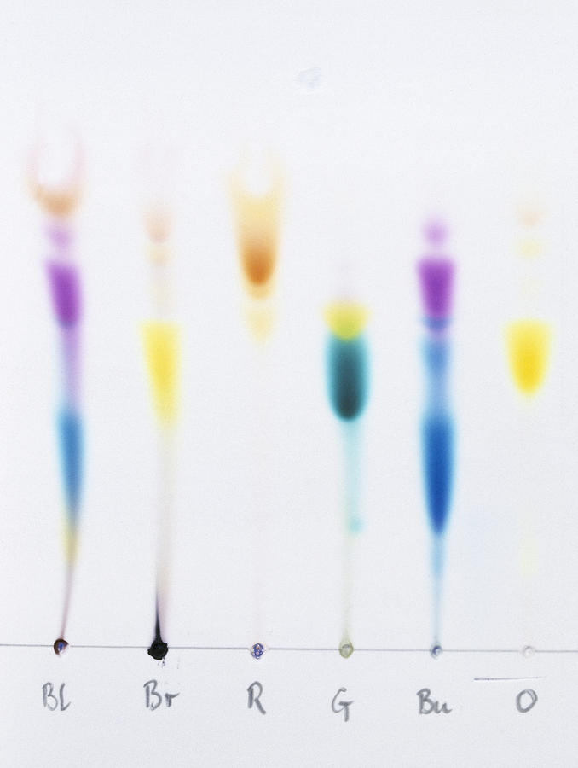
PLANAARKROMATOGRAAFIA
1
2
3
1 – Hea lahutus
2 – Halb lahutus (uuritavat ainet liiga palju).
3 – Halb lahutus (uuritavad ained ei ole kromatograafilisel plaadil liikuma hakanud. Eluent või sorbent ei ole antud ainete lahutamiseks sobilikud).

Slide 17
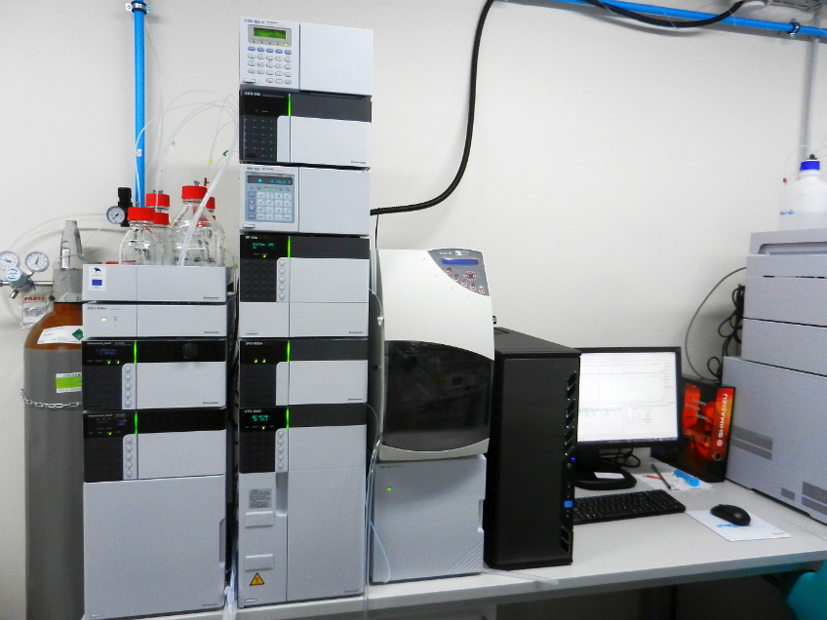
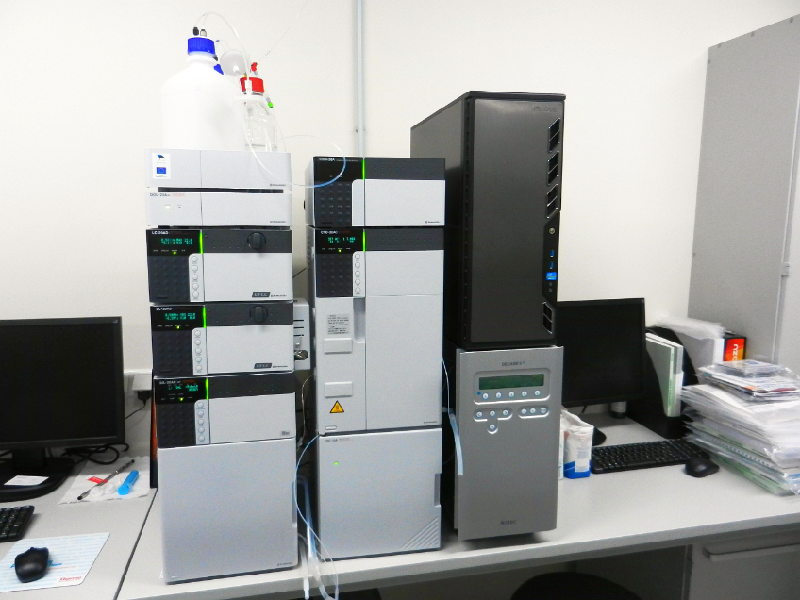
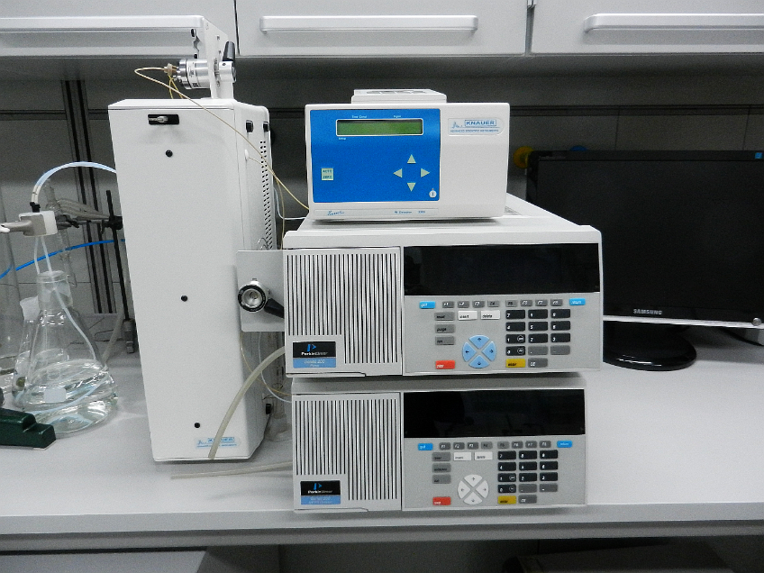
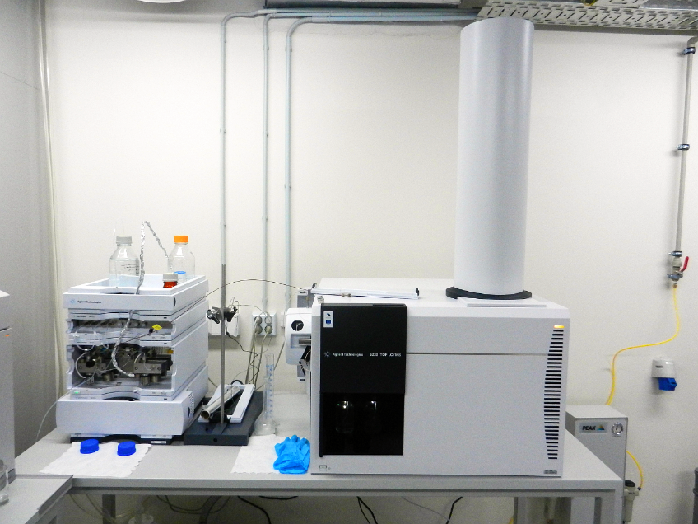
VEDELIKKROMATOGRAAFIA

Slide 18
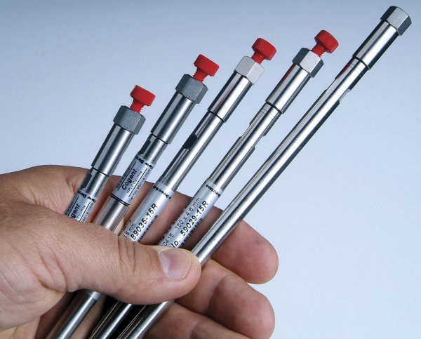
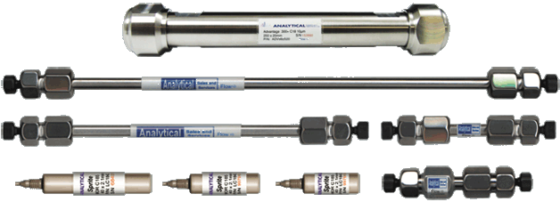
VEDELIKKROMATOGRAAFIA (LC)
Ideaaljuhul on teatud aja möödumisel proovi komponendid üksteisest lahutunud ja jõuavad erinevatel ajamomentidel kolonni teise otsa, kus need detekteeritakse.
Komponendid, mis interakteeruvad statsionaarse faasiga nõrgemalt, väljuvad kolonnist varem. Tugevamalt interakteerunud komponendid elueeruvad hiljem.
statsionaarne faas
Detektor
Proovi sisestus
mobiilse faasi liikumissuund

Slide 19
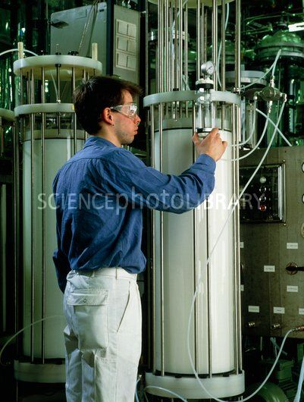
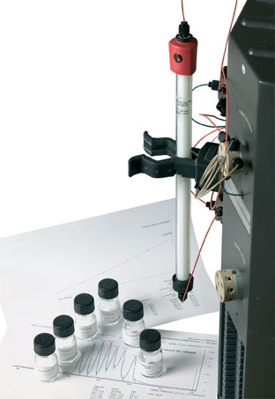
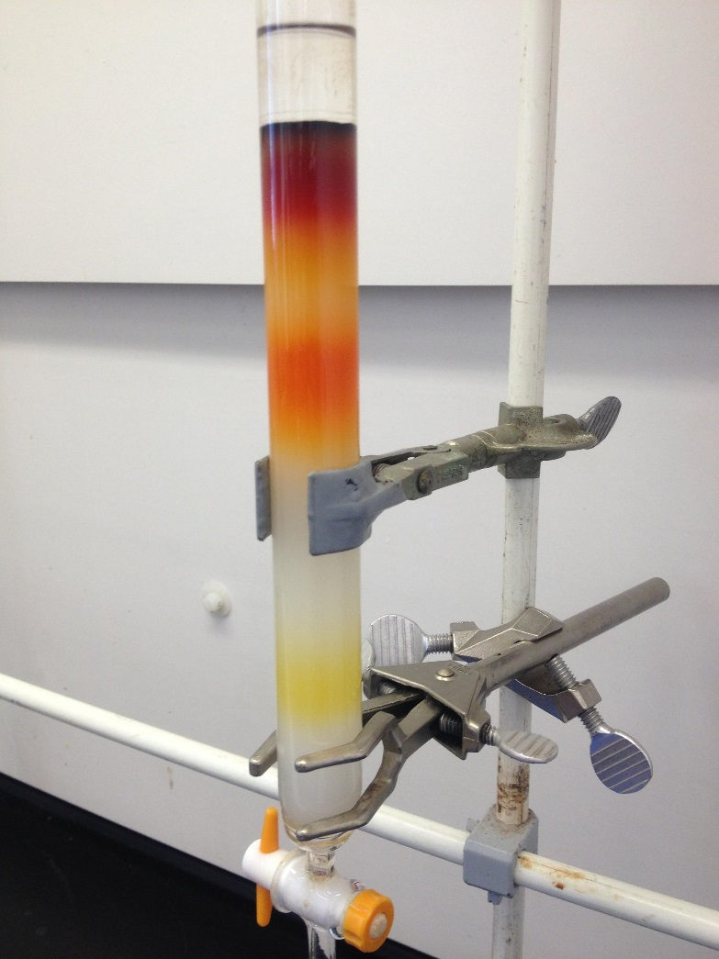
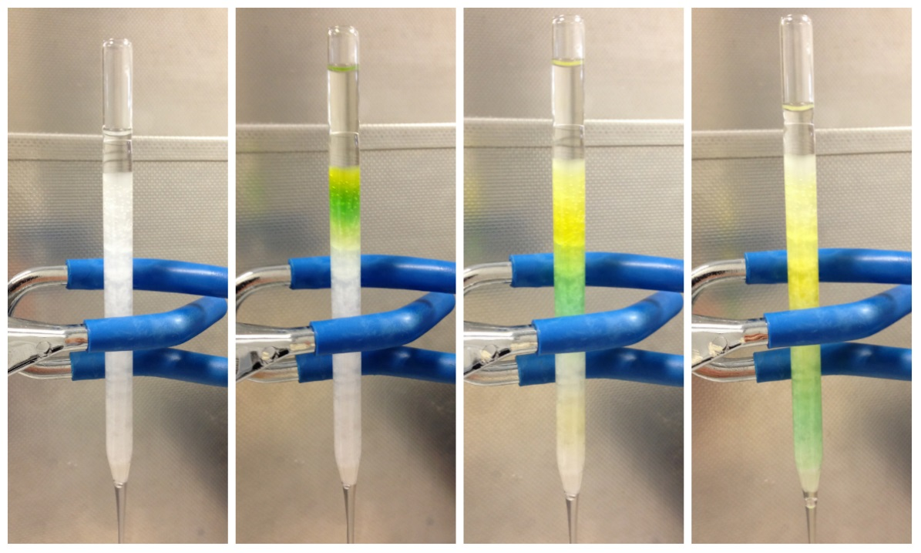
VEDELIKKROMATOGRAAFIA
Klonnkromatograafia

Slide 20
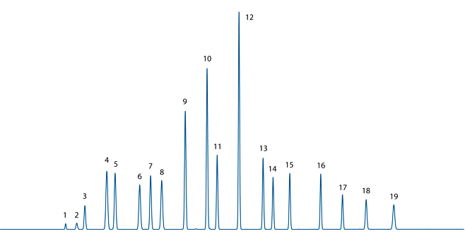
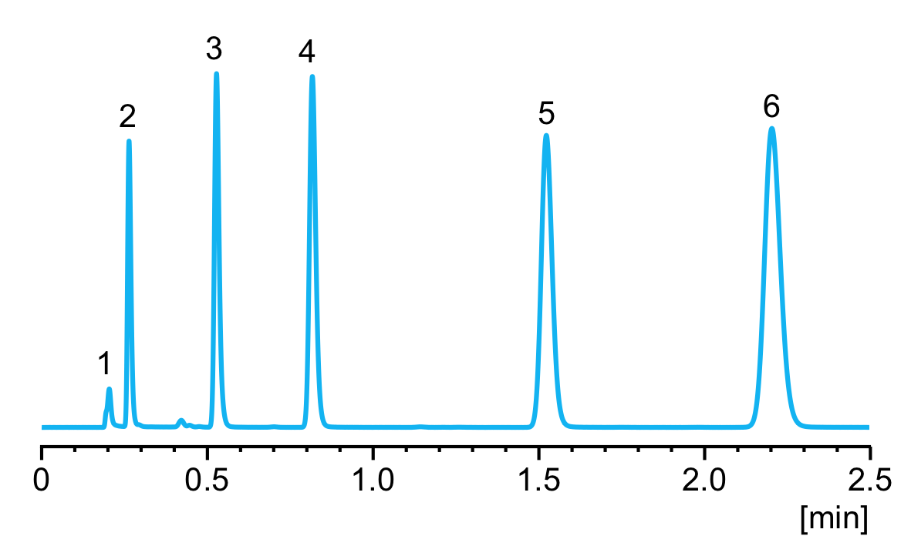
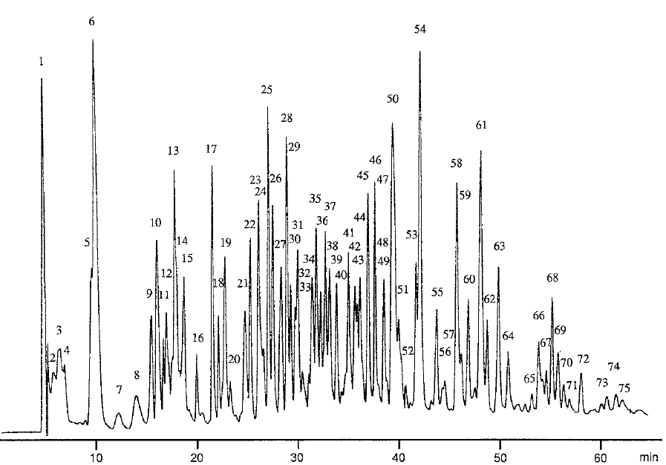
KROMATOGRAMM
Detektori signaali väljendatakse analüüsiaja (min) või mobiilse faasi ruumala funktsioonina (ml) ning nimetatakse kromatogrammiks.
Aine retentsiooniaeg, min.
Aine retentsiooniruumala, ml – mobiilse faasi ruumala, mis on vajalik poole aine koguse elueerimiseks kolonist.
Detektori signaal
Retentsiooniaeg

Slide 21
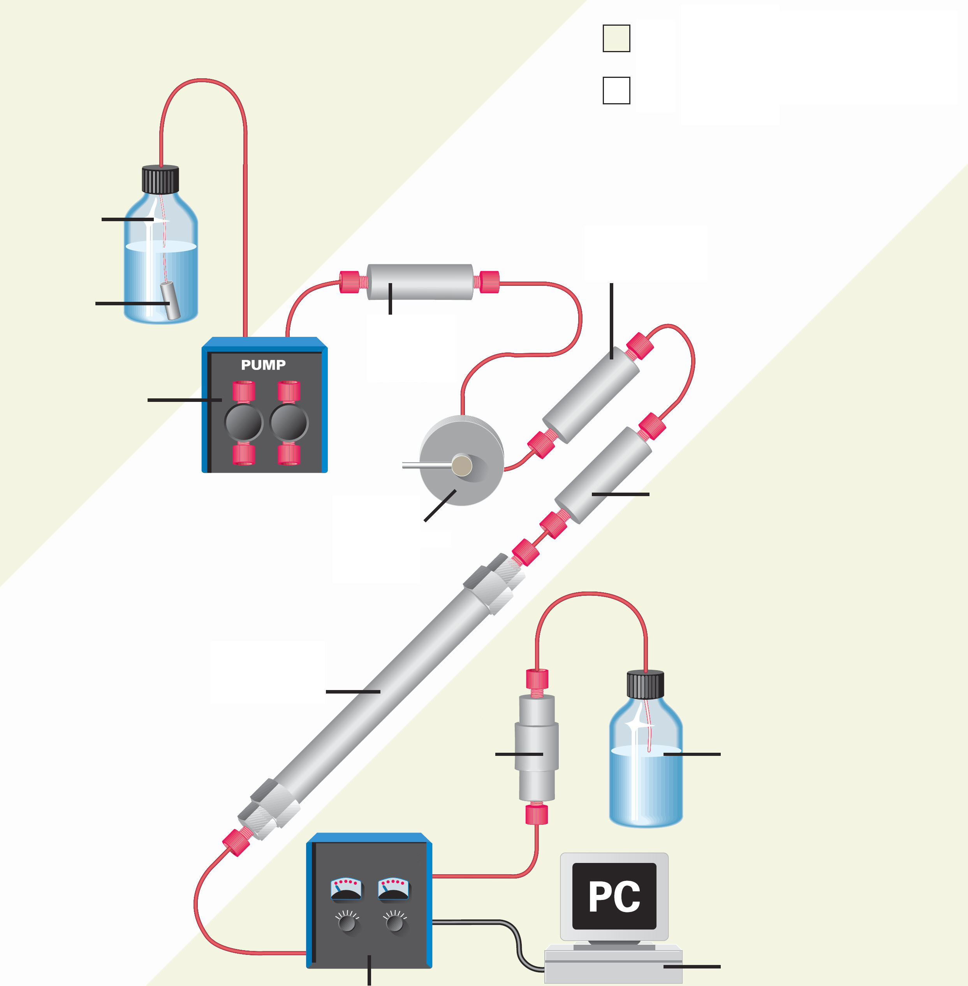
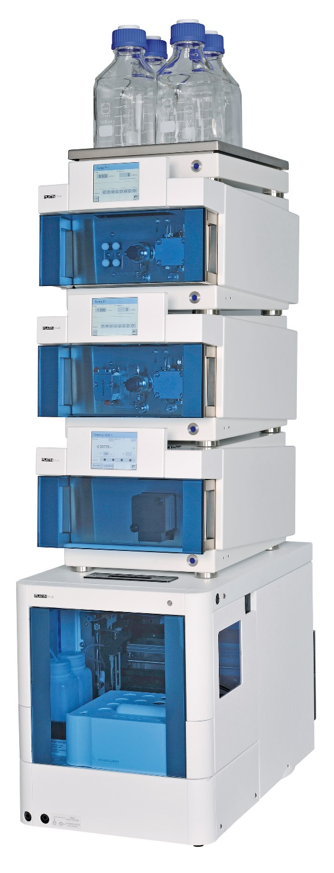
HPLC EHITUS
Madalrõhu tsoon
Kõrgrõhu tsoon
Solvendi
pudel
Filter
Filter
Solvendi filter
Pump
Proovi
süstimisventiil
Eelkolonn
Kolonn
Järelrõhu-
regulaator
Jäägid
Detektor
Salvestaja

Slide 22
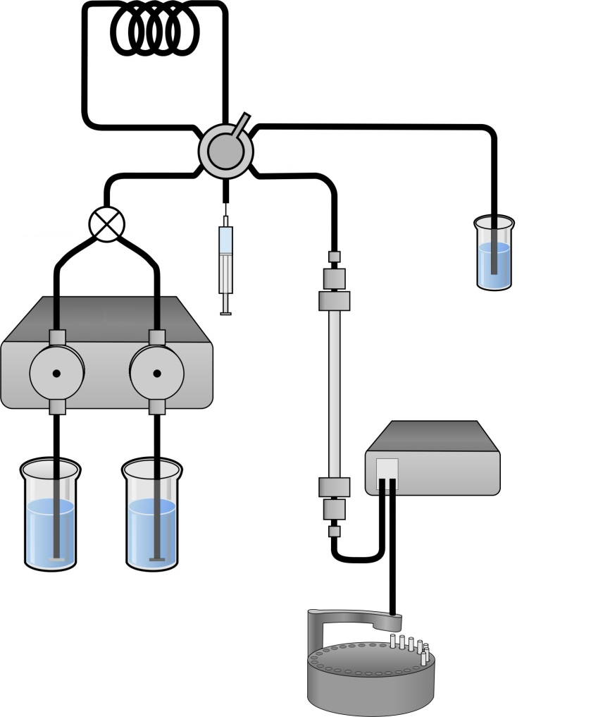
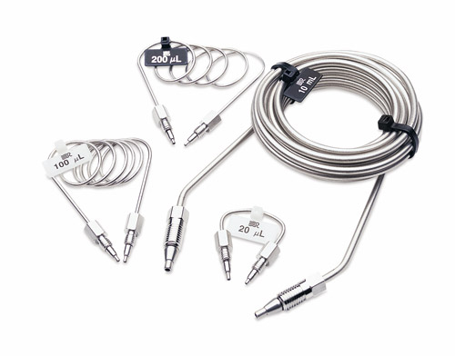
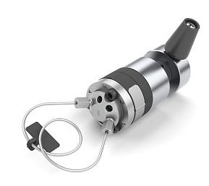
HPLC EHITUS
Proovi aas
Proovisisestaja
Segaja
Pumbad
Süstimisjäägid
Kolonn
Proovi aas
Detektor
Solvendid
Fraktsioonikollektor

Slide 23
VEDELIKKROMATOGRAAFIA
Proovi ettevalmistus:
Tahked ained tuleb sobivas solvendis lahustada. Parim solvent on eluent.
Kontsentreeritud proovid tuleb eelnevalt lahjendada.
Mõnikord on proove vaja eelnevalt puhastada või modifitseerida.
Eelkolonnid – lühikesed (1–3 cm) ja odavad kolonnid, mis on täidetud sama statsionaarse faasiga kui vastav analüütiline lahutuskolonn. Eesmärk on kinni püüda ained, mis pöördumatult seonduvad statsionaarse faasiga.
Kolonni valik sõltub proovi omadustest. Vees lahustuvaid aineid peaks analüüsima pööratud faasi kromatograafia abil. Ioonide jaoks sobib ioonvahetuskromatograafia. Kui proovis sisaldub isomeere või kui aine ei lahustu vees peaks esimene valik olema normaalfaasikromatograafia, jne.
HPLC (high performance liquid chromatography) – 40 MPa, osakesed tüüpiliselt 5 µm.
UHPLC (ultra high performance liquid chromatography) rõhud – 135 MPa, osakesed tüüpiliselt 2 µm või väiksemad.

Slide 24

KOLONNIDE TÜÜBID
Kolonni tüüp | Sisediameeter (mm) | Pikkus (cm) | Proovi kogus (mg) | Voolu kiirus (ml/min)
Mikrokolonnid | 1 – 2 | 7 – 30 | 0,01 | 0,1
Standardkolonnid | 3 – 5 | 7 – 30 | 0,1 | 1,0
Preparatiivsed kolonnid | 5 – 20 | 25 – 50 | 10,0 | 10,0

Slide 25
STATSIONAARNE FAAS
Kolonni täidise (statsionaarse faasi) tähtsamad näitajad.
Osakeste suurus enamasti 3–20 μm. Mida väiksem on osakeste suurus, seda suurem on efektiivsus, rõhk kolonnis ja lahutuvus. Osakeste suurused ei tohiks keskmisest erineda üle 25%.
Osakeste kuju: sfääriline või ebakorrapärane. Mõjutab rõhku kolonnis, ei mõjuta efektiivsust.
Poorsus: osakesed on kas läbinisti poorsed või kaetud poorse kihiga (pellikulaarsed). Pooride suurus sageli 60–500 Å. Läbinisti poorsete osakeste puhul on kolonnide mahtuvus suurem, pellikulaarsete osakeste korral on efektiivsused kõrgemad ja kolonnide läbitavused paremad.
Pind: kolonni retentsiooni ja selektiivsuse määravad liikumatu faasi funktsionaalrühmad. Proovi molekulid interakteeruvad funktsionaalrühmadega vesiniksideme tekkimise, dipool-dipool ja elektrostaatiliste interaktsioonide kaudu.
Kolonnide täidis võib olla looduslik (nt. silikageel) või modifitseeritud.

Slide 26
ELUENDID
Solvent | Keemistemp. (°C) | Suhteline viskoossus | UV_{cut-off} (nm)
Heksaan | 69 | 0,31 | 195
Diklorometaan | 40 | 0,44 | 233
Etüülatsetaat | 77 | 0,45 | 256
Kloroform | 61 | 0,57 | 245
Atsetonitriil | 82 | 0,38 | 190
Metanool | 65 | 0,55 | 205
Atsetoon | 56 | 0,32 | 330
Vesi | 100 | 1,00 | < 190
Mobiilse faasi puhul on olulisteks parameetriteks:
viskoosus;
keemistemperatuur (madala keemistemperatuuriga solventidest on kergem vabaneda);
sobivus detektoriga (nt. madal UV-neelduvus UV detektori puhul);
mürgisus.

Slide 27


VEDELIKKROMATOGRAAFIA
Resolutsioon (R_{S}) – iseloomustab piikide lahutuvuse ulatust; suurem väärtus tähendab paremat lahutuvust.
Piikide puhtus, %.
Baasjoon-lahutuvuse korral on piikide puhtus 100%.
Neelduvus
Ruumala
Neelduvus
Neelduvus
Ruumala
Ruumala

Slide 28


VEDELIKKROMATOGRAAFIA
V₀ – retentsiooniruumala aine puhul, millel ei ole statsionaarse faasiga interaktsiooni.
Jaotuskoefitsient (R_{f}).
R_{f} = (V_{n} – V₀) / V₀
Neelduvus
Ruumala
Suur selektiivsus
Madal selektiivsus
Suur efektiivsus
Suur efektiivsus
Madal
efektiivsus
Neelduvus
Neelduvus
Madal
efektiivsus
Ruumala
Ruumala

Slide 29
ELUENDI MÕJU
Vedelikkromatograafias kasutatavad eluendid on sageli 2 või enama solvendi segu. Eluendi koostis mõjutab nii analüütide retentsiooniaegu kui selektiivsuskoefitsienti.
Mida suurem on tugevama solvendi kontsentratsioon eluendis, seda kiiremini väljub aine kolonnist.
Selektiivsust saab samuti mõjutada muutes eluendi koostist.
Selektiivsuste erinevuste eest vastutavad: vesiniksidemete teke, molekulidevahelised interaktsioonid.
Kui 2 piigi vaheline resolutsioon on 1 või sellele lähedane suurus, siis on neid piike võimatu või raske teineteisest lahutada.
Gradientelueerimine: eluendi koostise muutmine analüüsi käigus.

Slide 30
ANALÜÜSI OPTIMISEERIMINE
Kui lahutuvus on enam kui piisav kõigi huvipakkuvate proovi komponentide jaoks, siis on otstarbekas analüüsiaega vähendada kasutades lühemat kolonni või suuremat voolukiirust.
Kui lahutuvus mingite huvipakkuvate komponentide jaoks on ebapiisav tuleks tõsta efektiivsust, vähendades voolukiirust, suurendades kolonni pikkust või kasutades peeneteralisemat täidist.
Kui lahutuvuse puudulikkus on tingitud liiga väikesest selektiivsusest, tuleb muuta eluendi koostist või statsionaarset faasi.
Eluent peaks võimaldama saada mõistlikud retentsiooniajad kõigi huvipakkuvate analüütide jaoks.
Kui ükski eluent seda ei võimalda, siis tuleb kasutada gradientelueerimist.

Slide 31


GRADIENTELUEERIMINE
Gradientelueerimine
eluent B muutus
Isokraatne elueerimine
eluendid A ja B
65% B
63% B
60% B
50% B
Aeg (min)
Aeg (min)

Slide 32

NORMAALFAASIKROMATOGRAAFIA (ONP)
Organic normal-phase chromatography
Statsionaarne faas:
polaarne (silikageel, mille külge on keemiliselt seotud polaarsed funktsionaalrühmad: tsünao-, amino-, diool-).
Mobiilne faas:
mittepolaarne (orgaanilised lahustid: heksaan, heptaan, millesse on lisatud isopropanooli, etüülatsetaati, kloroformi, atsetonitriili).
Objektid: keskmise kuni suure polaarsusega molekulid;
molekulmass alla ~2000. Ühendid, mis ei lahustu vees või lagunevad vees.
Mehhanism: elueerumine polaarsuse kasvu järgi: esmalt vähepolaarsed kompondid, seejärel polaarsemad.
Mobiilse faasi polaarsuse suurendamine lühendab komponentide elueerimisaega.

Slide 33
NORMAALFAASIKROMATOGRAAFIA (ONP)
Eelised:
isomeeride hea lahutuvus,
väga hüdrofiilsete või hüdrofoobsete molekulide jaoks,
proovi saab lahustada mittepolaarses lahustis (nt: vees lagunevate proovide korral),
saab kasutada kõrgemaid voolukiirusi (eluendi madala viskoossuse tõttu).
Puudused:
kallim,
mürgised jäägid,
kehv eluendi tugevuse kontroll,
eluendi madal keemistemperatuur (aurustumine → mullid),
kõikumised retsensiooniaegades,
raskendatud gradientelueerimine (silkaatkolonni vee sidumine; hüpped).

Slide 34

PÖÖRATUD FAASI KROMATOGRAAFIA (RP)
Reversed-phase chromatography
Statsionaarne faas:
mittepolaarne (PMMA või silikageel, millega on keemiliselt seotud n-oktadeküül-silüül-(C18, ODS), n-oktüülsilüül- (C8) või tsüanopropüülsilüülrühmad).
Mobiilne faas:
polaarne (vesi, lisandiks
metanool või atsetonitriil)
Objektid: madala kuni keskmise polaarsusega molekulid; alifaatsete, aromaatsete rühmadega molekulid; molekulmass alla ~2000.
Mehhanism: elueerumine polaarsuse kahanemise järgi: esmalt polaarsed komponedid, seejärel vähem polaarsemad.
Mobiilse faasi polaarsuse vähendamine pikendab komponentide elueerimisaega.

Slide 35
PÖÖRATUD FAASI KROMATOGRAAFIA (RP)
Eelised:
kasutatav väga paljude molekulide puhul (laetud molekulidest polaarseteni; 75% krom.analüüsidest),
hea korratuvusega ja kontrollitav (orgaanika konts., pH, temp),
kolonnid efektiivsed,
PMMA kolonnid stabiilsed ka pH 1–12 juures,
odavam,
robustne.
Puudused:
ei ole hea meetod väga polaarsete molekulide lahutamiseks,
ei saa tavaliselt kasutada valkude puhul (orgaaniline solvent → denaturatsioon),
ei saa lahutada isomeere.

Slide 36
IOONVAHETUSKROMATOGRAAFIA (IC)
Ion chromatography, Ion-exchange chromatography
Statsionaarne faas:
polümeer (divinüülstüreen, millele on elektrostaatiliselt seotud sulfoneeritud või amineeritud polümeerikile paksusega 100–300 nm).
Mobiilne faas:
puhverlahused
Anioonkrom.: nõrga happe soolalahused (salitsülaat, boraat);
Katioonkrom.: HCl lahus
Objektid: anorgaanilised ioonid (peamiselt anioonid), aminohapped, peptiidid, valgud, nukleiinhapped.

Slide 37




IOONVAHETUSKROMATOGRAAFIA (IC)
Sagedased detektorid: elektrijuhtivuse detektor, UV detektor.
Eluent (KOH)
Proov
F⁻, Cl⁻, SO₄²⁻
Ilma supressorita
Kaasioonid
Anioonkolonn
KF, KCl, K₂SO₄
KOH lahuses
Supressoriga
Supressorkolonn
H⁺-vorm
K⁺ vahetatakse
H⁺ vastu välja
HF, HCl, H₂SO₄ vees
Detektor

Slide 38

IOONVAHETUSKROMATOGRAAFIA (IC)
Anioonkromatograafia: anioonid seonduvad (katioonvahetus)kolonni täidisega, sest statsionaarse faasi pind on positiivse laenguga (H⁺-vormis).
Supressoris: eluendi (nõrga happe soola lahus) katioon vahetatakse H⁺-iooni vastu välja, tekib nõrk hape, mida juhtivusdetektor ei registreeri.
Eluent
Statsionaarne faas
Positiivselt laetud
polümeerosake

Slide 39

IOONVAHETUSKROMATOGRAAFIA (IC)
Katioonkromatograafia: katioonid seonduvad (anioonvahetus)kolonni täidisega, sest statsionaarse faasi pind on negatiivse laenguga (OH⁻-vormis).
Supressoris: eluendi (HCl) anioon vahetatakse välja OH-ga, tekib vesi, mida ei dektekteerita.
Statsionaarne faas
Mobiilne faas
Eluent
HNO₃, HCl, H₂SO₄, metaansulfoon-hape, viinhape.
Negatiivselt laetud
polümeerosake

Slide 40


EKSKLUSIOONIKROMATOGRAAFIA
Kasutatakse eelkõige makromolekulide molekulmassi jaotuse analüüsil.
Kolonni täidised on tüüpiliselt sfäärilased poorsed materjalid: silikageel, poorne klaas, stüreendivinüül polümeer. Sfääride diameeter varieerub suurtes piirides (4 μm – 300 μm). Väga suured molekulid ei sisene pooridesse – elueeruvad kiiresti, väikesed molekulid jäävad kinni paljudesse pooridesse ja elueeruvad aeglaselt.
Vahepealse suurusega molekulid sisenevad osadesse pooridesse ja osadesse nad ei mahu ning nende retentsiooniaeg on suurte ja väikeste molekulide vahepealne.
Vajalik süsteemi eelnev kaliibrimine standardainetega. Tihti tegemist kallite polümeerstandarditega: dekstraanid, pullulaanid, valgud jt.

Slide 41


EKSKLUSIOONIKROMATOGRAAFIA
Piigi retentsiooniaeg → keskmine molekulmass.
Piigi kuju → molekulmasside jaotus.
Kaliibrimine: võimalikult sarnane polümeer oma ahela kujult ja ruumalalt.
Analüüs: reeglina lahustatakse proov eluendis.
Karboonanhüdraas
29 kDa
Ovalbumiin
43 kDa
Sinine dekstraan
> 100kDa
Ribo-
nukleaas A
13,7 kDa
Albumiin
67 kDa
Neelduvus 280nm juures
Retentsiooniruumala (ml)
Eksklusioonikromatograafia kolonnitäidis

